Slide 1
面向对象分析设计 Object-Oriented Analysis & Design
谭火彬

Slide 2
第02章 可视化建模基础
Essentials of Visual Modeling with UML2

Slide 3
学习路线图
1
5
8
OO
6
3
4
OOP
2
DP
UML
7
9
… Case-Study …
10
…… …… …… ……
学 习 路 线 图

Slide 4
内容安排
可视化建模
the UML
UML基础结构
UML概念模型
应用UML2建模

Slide 5
内容安排
可视化建模
the UML
UML基础结构
UML概念模型
应用UML2建模

Slide 6
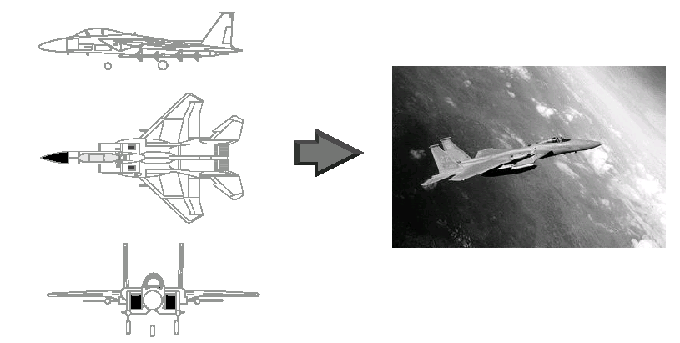
模型
模式是现实世界的简化

Slide 7
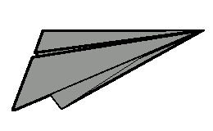
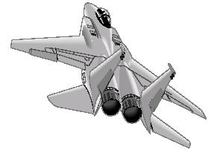
模型的重要性
不重要
非常重要
纸飞机
喷气式战斗机

Slide 8
建模的目的
建模的根本目的是为了更好地理解待开发的系统
模型有助于按照所需的样式可视化(Visualize)目标系统
模型能够描述(Specify)系统的结构和行为
模型提供构造(Construct)系统的模板
模型可以文档化(Document)设计决策

Slide 9
建模的基本原则
建模过程需要遵循的原则
选择合适的模型
模型具有不同的精确程度
最好的模型是与显示相联系的
单一的模型是不够的

Slide 10
选择合适的模型
所创建的模型对解决方案的形成具有重要的影响
软件开发过程中，所选择的模型直接影响用户的视角，不同的视角导致不同的解决方案
Process Model
Design Model
Deployment Model
Notes:
Remind students that each model should reflect the problem that they are trying to solve.
The model of a system comprises many different views of that system.
Refer students to the “Architectural Blueprints -The 4+1 View of Software Architecture” by Phillipe Kruchten. You can find the white paper at http://www-306.ibm.com/software/rational/info/literature/design.jsp.
Discuss the views later in this module.
Supplement this slide with the following example. To build a home, you would use different models to resolve structural and electrical problems.

Slide 11
模型的精确程度不同
每个模型都是建立在不同的精确程度上的
模型的精确程度取决于：
谁使用该模型
为什么需要使用该模型
用户视角
设计者视角
Notes:
Remember, there are many different ways to view a model of a solution.
Again, point out that there is no one mega-model that displays everything about a system.
Additional examples from building a home may include examples that the homebuyer may be interested only in the elevation and the floor plan.
Obviously, the construction foreman is going to need a more detailed view of the home.

Slide 12
最好的模型是与现实相联系
模型是对现实的简化
好的模型应反映事物本质的特征
Notes:
A model should accurately reflect the real world.

Slide 13
单一的模型是不够的
对于具有一定规模的系统，需要一系列的互补和连锁的视图，以反映问题的各个方面
Logical View
Implementation View
Analysts/Designers
Programmers
Structure
Software management
Use-Case View
End-user
Functionality
Process View
Deployment View
System engineering
System integrators
System topology, delivery,
installation, communication
Performance, scalability, throughput
Notes:
Many interrelated models are needed to accurately describe a system.
Introduce the 4+1 views of architecture first.
It’s important that they understand from the beginning that the models created/read represent a specific view of the system.

Slide 14
内容安排
可视化建模
the UML
UML基础结构
UML概念模型
应用UML2建模

Slide 15
The UML
UML — You Must Learn
UML — Unified Modeling Language
UML是一种标准的图形化建模语言，是面向对象分析与设计的标准表示，它：
不是一种可视化的程序设计语言，而是一种可视化的建模语言(用于分析设计)
不是工具或知识库的规格说明，而是一种建模语言规格说明，是一种表示的标准
不是过程，也不是方法，但允许任何一种过程和方法使用它

Slide 16


What Is the UML?
The UML is a language for
Visualizing
Specifying
Constructing
Documenting
the artifacts of a software-intensive system
Unified Modeling Language（统一建模语言）是对象管理组织（OMG）制定的一个通用的、可视化的建模语言标准，可以用来可视化（visualize） 、描述（specify）、构造（construct）和文档化（document）软件密集型系统的各种工件（artifacts，又译制品）

Slide 17
选择UML
很多情况下，推荐使用UML：
1）OO方法是项目决定采用的方法论，是整个项目或产品成功的关键
2）系统规模比较复杂，需要用图形抽象地表达复杂概念，增强设计的灵活性、可读性和可理解性，以便暴露深层次的设计问题，降低开发风险
3）组织希望记录已成功项目、产品的公共设计方案，在开发新项目时可以参考、重用过去的设计，以节省投入，提高开发效率和整体成功率
4）有必要采用一套通用的图形语言和符号体系描述组织的业务流程和软件需求，促进业务人员、开发人员之间一致、高效地交流

Slide 18
不选择UML
UML不是万能，有些场合并不适合
1）传统的做法已完全适用，对OOAD的要求也不高，项目非常成功，无改进必要
2）开发的系统比较简单，直接用源码配上少量的文字就能解决问题，软件开发文档也无需添加图形来辅助说明
3）开发的系统本身不属于OO方法、UML适用范围

Slide 19
UML发展背景
90年代：面向对象分析设计方法学之战
P. Coad和E.Yourdon提出OOA和OOD
G. Booch提出面向对象开发方法
Jacobson提出OOSE
Rumbaugh提出的OMT
……
UML的出现结束了这场方法学战争

Slide 20

UML发展历程
UML 2.4.1
(2011)
UML 2.0
(2005)
工业化
标准化
统一化
分散的
各部分
UML 1.5
(March, ‘03)
UML 1.1
(Sept. ‘97)
UML企业联盟
UML 1.0
(Jan. ‘97)
UML 0.9
(June ‘96)
and
UML 0.91
(Oct. ‘96)
Unified Method 0.8
(OOPSLA ’95)
Public
Feedback
Booch ’93
OMT - 2
OOSE
Other
Methods
Booch ‘91
OMT - 1

Slide 21
UML现状
UML 1.x
目前应用较为普及，包括从1.1~1.5
2003年3月发布的UML 1.5
UML 2
分为基础结构和上层结构
2005年7月正式发布UML 2.0
2007年8月、11月UML2.1.1&2.1.2
2009年2月UML 2.2，2010年5月UML 2.3
2011年8月UML2.4.1，2012年5月ISO/IEC 19505-1:2012， ISO/IEC 19505-2:2012

Slide 22
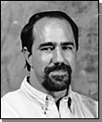
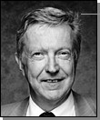
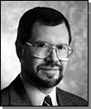
UML的统一
Grady Booch (Booch)
Ivar Jacobson (OOSE)
James Rumbaugh (OMT)
“3 amigos”

Slide 23
UML的统一(续)
统一了什么？
开发生命周期
应用领域
实现语言和平台
开发过程
本身的内部概念

Slide 24
内容安排
可视化建模
the UML
UML基础结构
UML概念模型
应用UML2建模

Slide 25
UML基础结构和上层结构
UML基础结构(Infrastructure)
即UML元模型
使之更加模块化，更易于扩展
与UML其它规范更加保持一致(MOF)
UML上层结构(Superstructure)
是指普通用户使用的UML语法、语义以及符号表示
使UML更具可用性

Slide 26
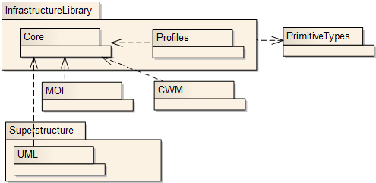
UML基础结构和上层结构

Slide 27
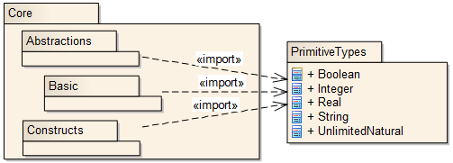
UML基础结构中的Core包

Slide 28
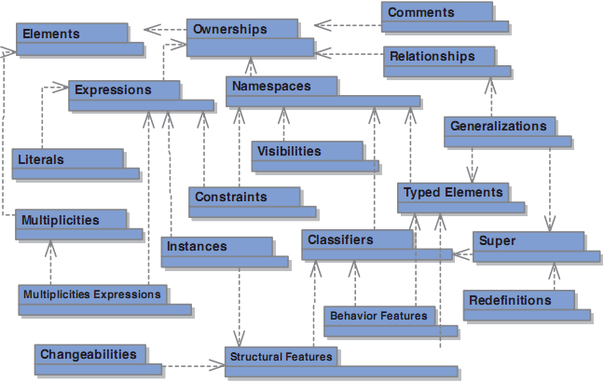
Core::Abstractions

Slide 29
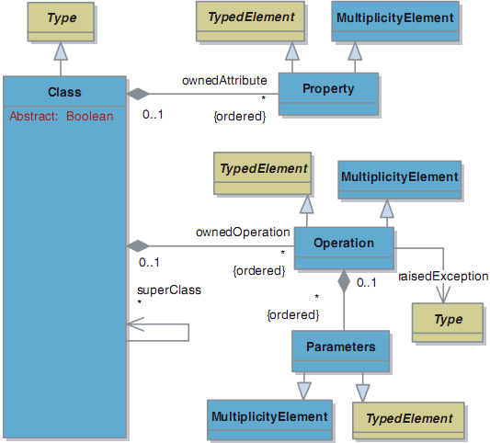
Core::Basic::Classes

Slide 30
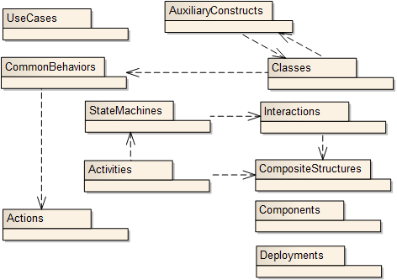
UML上层结构

Slide 31
UML是基于MOF四层模型
元元模型层(M3)
包含了定义建模语言所需的元素(UML基础结构)
MetaClass, MetaAttribute, MetaOperation
元模型层(M2)
定义了一种建模语言的结构和语法(UML上层结构)
如UML: Class, Attribute, Operation
模型层(M1)
定义了一个具体的系统的模型
如采用UML表示的某系统模型
运行时(M0)
包含了一个模型的对象在运行时的状态等
如某系统运行时的对象和数据模型

Slide 32
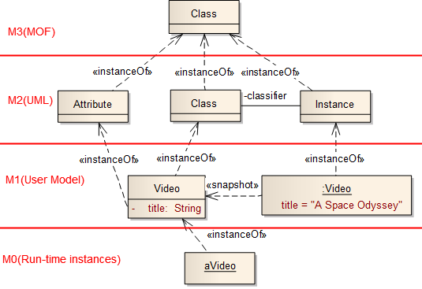
四层元模型结构实例

Slide 33
内容安排
可视化建模
the UML
UML基础结构
UML概念模型
应用UML2建模

Slide 34
UML2上层结构
UML上层结构 Superstructure
构造块
building blocks
通用机制
common mechanisms
构架
architecture
基本UML建模元素、关系和图
达到特定目标的通用UML方法
系统构架的UML视图

Slide 35
构造块
构造块(building blocks)
事物(things)
结构、行为、分组、注释
关系(relationships)
依赖、关联、泛化、实现
图(diagram)
静态(7种)：类图、对象图、构件图、部署图、包图、组合结构图、外廓图
动态(7种)：顺序图、通信图、时间图、交互纵览图、活动图、状态机图、用例图

Slide 36
事物(things)
结构(structural)事物：UML模型中的名词
模型的静态部分
用于描述概念元素或物理元素
常见的结构事物
类、接口
用例、协作
构件、工件、节点

Slide 37
事物(续)
行为(behavioral)事物：UML模型中的动词，表示跨越时间和空间的行为
交互、状态机、活动
分组(grouping)事物：用于将模型元素组织在一起
包(、框架、模型、子系统…)
注释(annotational)事物：用来描述、说明或标注模型中的任何元素

Slide 38
关系
关系
relationships
依赖
dependency
关联
association
泛化
generalization
实现
realization

Slide 39
通用机制
规格说明(Specifications)
文本维度的模型描述
修饰(Adornments)
描述建模元素的细节信息
通用划分(Common Divisions)
建模时对事物的划分方法
扩展机制(Extensibility Mechanisms)
构造型、约束、标记值

Slide 40
规格说明(Specifications)
UML模型至少具有两种维度：
图形维度：使用图和图标可视化模型
文本维度：各种建模元素的规格说明
规格说明
模型元素的特征和语义的文本描述
形成了承载模型的语义背板（semantic backplane），赋予模型意义，各种图仅仅是该背板的视图或者可视化投影
death by diagram(由于图形而死亡)

Slide 41
修饰(adornments)
UML表示法中的每一个元素都有一个基本符号，可以把各种修饰细节添加到这些符号上
只有在修饰增强了图的整体清晰性和可读性或者突出模型的某些重要特征时，才应该表示那些修饰
Window

Slide 42
通用划分
类元(classifier)和实例的划分
类元表示一种抽象
实例则是这种抽象的一个具体表现
例：类/对象、用例/场景、构件/构件实例…
接口和实现的分离
接口声明行为的契约(做什么)
实现表示对该契约的具体实现细节(如何做)
例：接口/子系统、用例/用例实现、操作/方法…

Slide 43
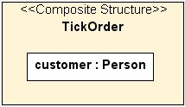
通用划分(续)
类型和角色的分离(UML2新增)
任何作为其它实体结构的一部分实体(如属性)都具有两个方面的特性：
从固有类型派生出来的含义
在语境中的角色派生出来的含义
类型声明了实体的种类(如对象、属性、参数)
角色描述了实体在语境(如类、构件、协作、组合结构)中的含义

Slide 44
扩展机制
构造型(stereotypes)
基于已有的建模元素引入新的建模元素
标记值(tagged value)
扩展UML构造型的特性，可以用来创建构造型的详述信息
约束(constraint)
扩展UML构造块的语义，可以用来增加新的规则或修改现有的规则
外廓(profile)
提供了一组预定义的构造型、标记值、约束和基类，以用于特定领域的建模

Slide 45
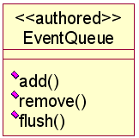

示例：扩展机制

Slide 46
构造型(stereotypes)
构造型(stereotypes，衍型)
根据已有的模型元素定义一个新元素
建立在UML已定义的模型元素基础上
可以用于所有的UML模型元素，如类、关联、用例、构件等
UML规范提供了一些预定义的构造型

Slide 47
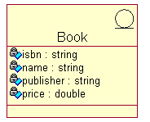
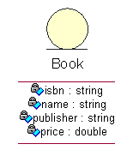
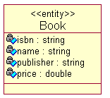
构造型的几种表现形式

Slide 48
外廓(Profile)
外廓
基于UML元素的子集为特定领域定义了UML的一个特定版本，即定义了一组对UML已有模型的扩展和限定机制，以用于某个特定领域
这些扩展和限定机制包括：预定义的构造型、标记值、约束和基类
建立在普通的UML元素基础上，并不代表一种新的语言

Slide 49
OMG提供的Profile
OMG基于Profile机制扩展UML应用
SoaML (Service oriented architecture Modeling Language)
SysML (OMG Systems Modeling Language)
EAI (UML Profile for Enterprise Application Integration)
MARTE (UML Profile for Modeling and Analysis of Real-time and Embedded Systems)
UML Profile for System on a Chip (SoC)
UML Testing Profile
……

Slide 50
外廓图(Profile Diagram)
UML2.2新增的Profile Diagram专门用于可视化描述外廓以及构造型、标记值、约束等
主要概念
Profile: 一个包，代表一个外廓
Stereotype: 定义一种针对元类的扩展
Metaclass: 可被扩展的元素
Extension: 构造型和元类之间的关系
ProfileApplication: Profile和应用模型之间的关系
查看外廓图元语

Slide 51
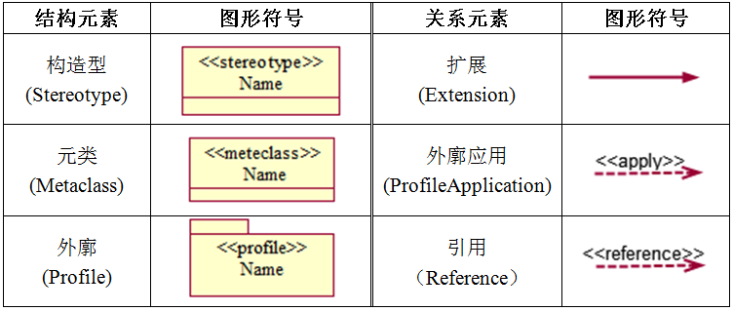
外廓图
返回外廓图

Slide 52
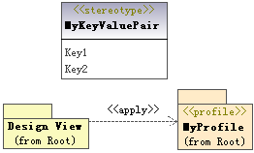
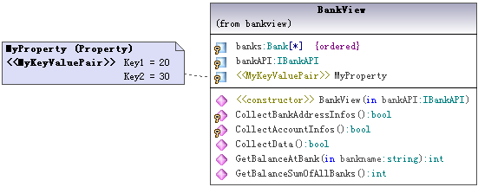
应用Profile Diagram

Slide 53
构架：4+1视图(from RUP)
Logical View
Implementation View
Analysts/Designers
Structure
End-user
Programmers
Software management
Functionality
Use-Case View
Process View
Deployment View
System integrators
System engineering
Performance
Scalability
Throughput
System topology
Delivery, installation
communication

Slide 54
4+1视图(续)
用例视图（Use Case View）
End-user: Functionality
这些视图由用例视图所统一，它描述项目干系人（stakeholder）的需求；所有其他视图都是从用例视图派生而来，该视图把系统的基本需求捕获为用例并提供构造其他视图的基础
逻辑视图（Logical View ）
Analysts/Designers: Structure
系统功能和词汇；描述问题域的词汇，作为类和对象的集合。重点是展示对象和类是如何组成系统、实现所需系统行为的

Slide 55
4+1视图(续)
进程视图（Process View ）
System integrators: Performance, Scalability, Throughput
系统性能、可伸缩性和吞吐量；建模在我们系统中的可执行线程和进程作为活动类。其实，它是逻辑视图面向进程的变体，包含所有相同的制品
实现视图（Implementation View）
Programmers: Software Management
系统组装和配置管理；对组成基于系统的物理代码的文件和组件进行建模。它同样展示出组件之间的依赖，展示一组组件的配置管理以定义系统的版本
部署视图（Deployment View ）
System engineering: System Topology, Delivery, Installation, Communication
系统的拓扑结构、分布、移交和安装；建模把组件物理地部署到一组物理的、可计算节点上，如计算机和外设上。它允许你建模横跨分布式系统节点上的组件的分布

Slide 56
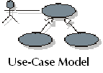

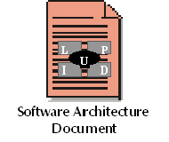
文档化构架
Implementation Model
Design Model
Deployment Model

Slide 57
内容安排
可视化建模
the UML
UML基础结构
UML上层结构
应用UML2建模

Slide 58
UML2.4中的14种图
静态模型 (系统结构)
UML2.4-图
Diagrams
动态模型 (系统行为)
类图
Class Diagrams
顺序图
Sequence Diagrams
对象图
Object Diagrams
通信图
Communication Diagrams
构件图
Component Diagrams
时间图
Timing Diagrams
部署图
Deployment Diagrams
交互纵览图
Interaction Overview Diagrams
包图
Package Diagrams
活动图
Activity Diagrams
组合结构图
Composite Structure Diagrams
状态机图
State Machine Diagrams
外廓图
Profile Diagrams
用例图
Use Case Diagrams

Slide 59
UML2主要改进(与UML1.x相比)
新增(5种)
包图(Package Diagram)
组合结构图(Composite Structure Diagram)
交互纵览图(Interaction Overview Diagram)
时间图(Timing Diagram)
外廓图(Profile Diagram, UML2.2新增)
改进(3种)
顺序图(Sequence Diagram)
活动图(Activity Diagram)
构件图(Component Diagram)
改名(2种)
通信图(Communication Diagram)
状态机图(State Machine Diagram)

Slide 60
UML2.2 14种图-结构模型
类模型
类图：类、接口以及它们之间的关系
包图：包以及它们之间的依赖关系
对象图：对象以及它们之间的链接关系
构件模型
构件图：构件以及之间的依赖关系
组合结构模型
组合结构图：系统某一部分(组合结构)的内部结构
部署模型
部署图：构件在节点上的部署情况
外廓模型
外廓图：外廓以及所包含构造型、标记值、约束和基类等

Slide 61
UML2.2 14种图-行为模型
活动模型
活动图：动作及活动执行的控制流或数据流
交互模型
顺序图：对象间交互序列的执行顺序
通信图：对象间的协作以及交互序列
时间图：对象交互中真实的时间信息
交互纵览图：多个交互之间的执行顺序
状态机模型
状态机图：对象所经历的状态迁移过程
用例模型
用例图：以外部用户视角描述系统能力

Slide 62
UML建模工具
IBM Rational Suite
Rational Rose 2003
经典的UML建模工具，目前仍有广泛的应用
不支持UML2.0
Rational Software Architecture
IBM兼并Rational之后，重新基于Eclipse平台构建的集成开发平台，提供从业务建模、需求分析、设计到系统实现的完整环境
IBM Rational Rhapsody
IBM兼并另一家UML建模工具后重新发布的产品
主要用于嵌入式领域建模，涉及软硬件等各个层次的模型

Slide 63
UML建模工具(续)
Enterprise Architect
Sybase PowerDesigner
Microsoft Visio
数以百计的各类共享/开源工具
ArgoUML
StarUML
Kant&Plato
……

Slide 64
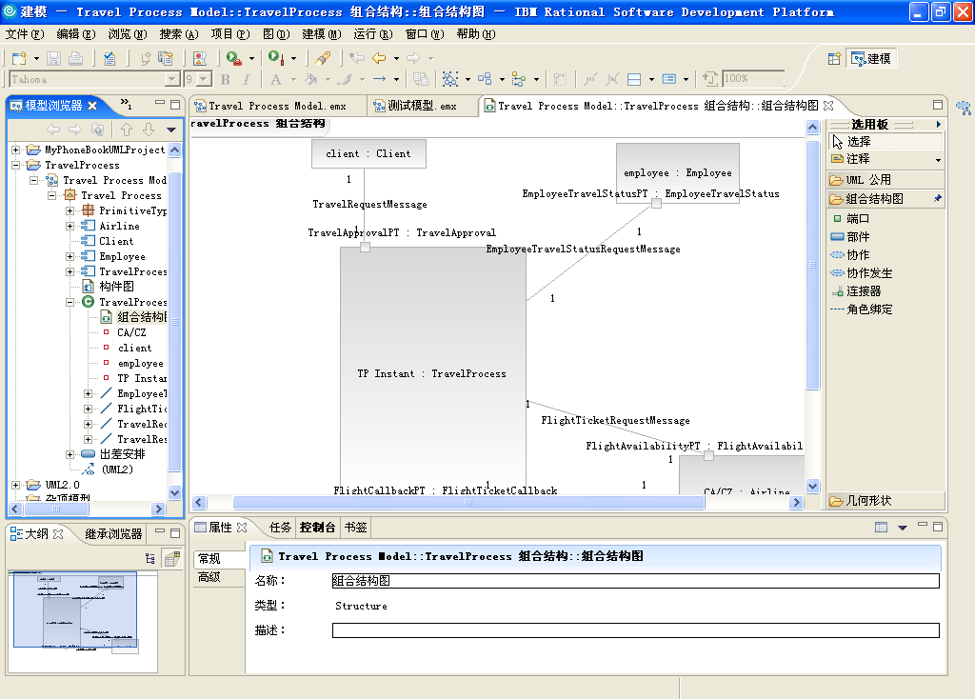
Rational Software Architecture

Slide 65
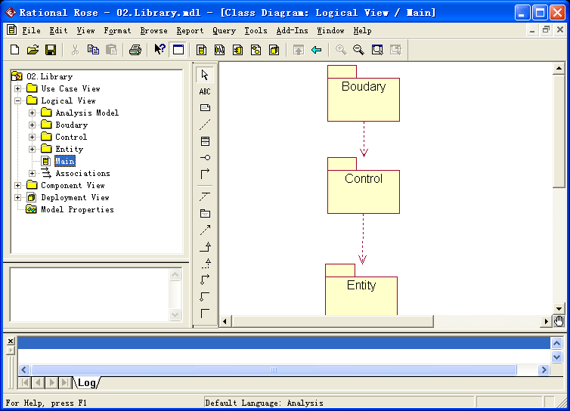
Rational Rose 2003建模实践

Slide 66
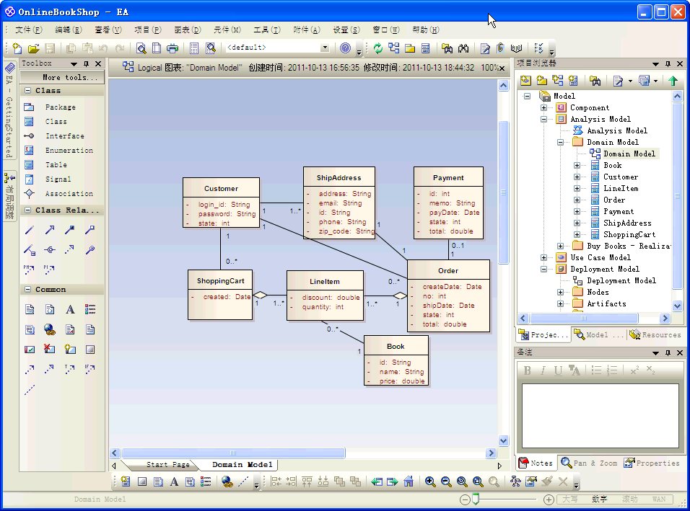
Enterprise Architect 7.5

Slide 67
示例：图书馆管理系统
某图书馆管理系统
是一个基于Web的计算机应用系统
读者可以查询图书信息以及借阅信息
读者可以通过系统预约所需的图书
图书馆工作人员利用该系统完成读者的借书、还书业务
图书馆工作人员可以对图书信息、读者信息等进行维护
对于到期的图书，系统会自动向读者发送催还信息
管理员会定期进行系统维护
……

Slide 68
用例图
用例图（Use Case Diagram）是被称为参与者(Actor)的外部用户所能观察到的系统功能的模型图
列出系统中的用例和参与者
显示哪个参与者参与了哪个用例的执行
核心概念
用例：系统中的一个功能单元，可以被描述为参与者与系统之间的一次交互作用
参与者、参与者泛化
用例与参与者之间的关系：关联
用例之间关系：扩展、包括、泛化
推荐使用场合
业务建模、需求获取、定义
查看用例图元语

Slide 69
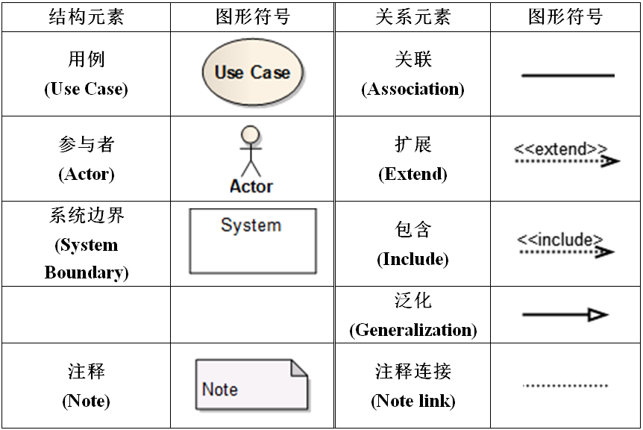
用例图元语
返回用例图

Slide 70
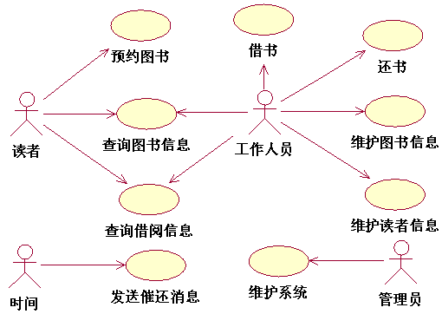
图书馆管理系统用例图
从用例图中我们得到了什么信息？ 得不到什么信息？

Slide 71
“借书”用例文档
UC01：“借书”用例文档
用例名称：借书
用例标识：UC01
涉及的参与者：工作人员
涉及的用例：无
描述：工作人员利用该用例为读者完成借书过程
前置条件：工作人员必须登录到当前系统
涉众利益：
读者：能够方便的找到并借出所需的图书
工作人员：能够快速并准确的完成借书工作

Slide 72
“借书”用例文档(续)
基本事件流：工作人员帮助读者借阅图书
用例起始于读者带着所要借的图书来到借阅前台；
工作人员录入读者信息；
工作人员逐一录入所有的图书信息：
* 3.1 工作人员录入一本图书信息；
* 3.2 系统确认该读者可以借阅当前图书；
工作人员确认本次借阅信息；
系统记录本次借阅情况。
后置条件：系统将读者借阅信息正确地记录到数据库中
备选事件流
2a. 读者身份不合法
2b. 读者存在欠费信息，不允许借书
3.2a. 该读者不允许借阅当前图书

Slide 73
“借书”用例文档(续)
字段列表：
5. 借阅信息主要包括：读者图书证号、图书编号、借阅日期（默认为当天日期）、借阅天数以及归还日期。
业务规则
3.2 系统根据当前读者的借阅规则来判断是否可以借阅图书；而借阅规则取决于读者的类型(如本科生、研究生、老师等)和图书的类型(如科技类、文学类、新书等)，并可动态配置
非功能需求：无
设计约束：无
部署约束：无
未解决的问题
2b. 读者存在多少欠费记录时，才不允许借书？
3.2 借阅规则的具体配置情况需和用户进一步讨论？

Slide 74
活动图
活动图（Activity Diagram）
通过动作来组织，主要用于描述某一方法、机制或用例的内部行为
核心概念
状态、活动、组合活动、对象
转移、分支
并发、同步
泳道
推荐使用场合
业务建模、需求、类设计
查看活动图元语

Slide 75
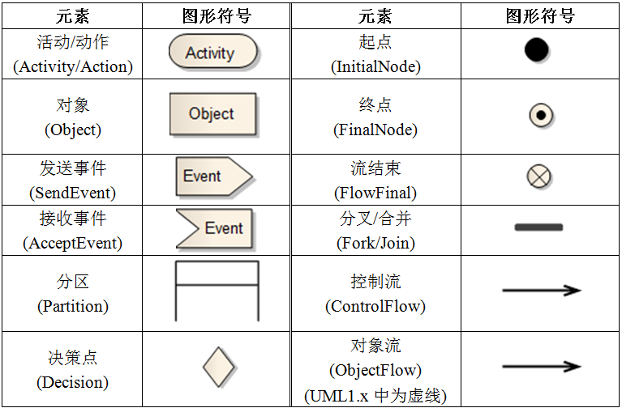
活动图元语
返回活动图

Slide 76
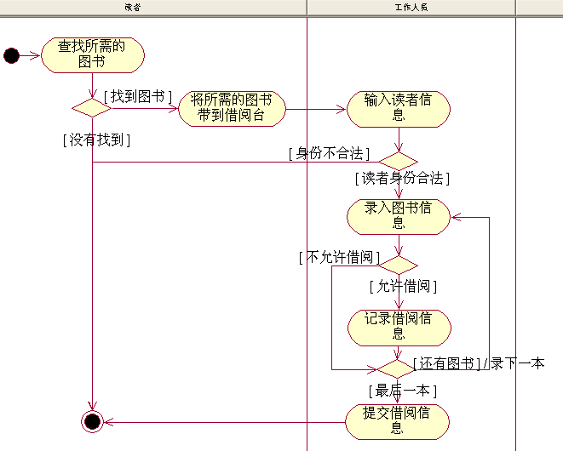
“借书”业务的活动图

Slide 77
静态结构图
类图(Class Diagram)
是软件的蓝图，详细描述了系统内各个对象的相关的类，以及这些类之间的静态关系
对象图(Object Diagram)
表示在某一时刻类的对象静态结构和行为
包图(Package Diagram)
展现有模型本身分解而成的组织单元(包)以及它们的依赖关系
组合结构图(Composite Structure Diagram)
描述系统中某一部分(组合结构)的内部结构，包括该部分与系统其它部分的交互点

Slide 78
静态结构图(续)
核心概念
类图：类、接口、依赖、关联、泛化、实现
对象图：对象、链接、多重性
包图：包(、框架、层、子系统) 、依赖
组合结构图：组合结构、部件、端口、协议
推荐使用场合
系统静态结构建模的核心模型
业务建模、分析、设计、实现
查看静态结构图元语
查看组合结构图元语

Slide 79
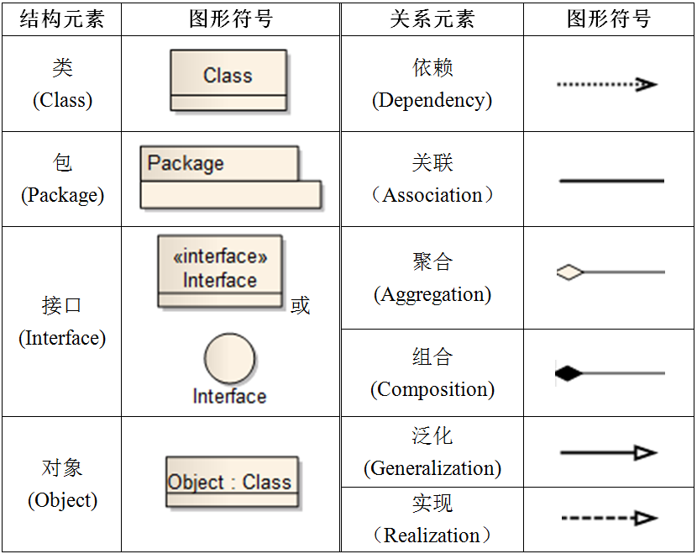
类图、对象图、包图元语
返回静态结构图

Slide 80
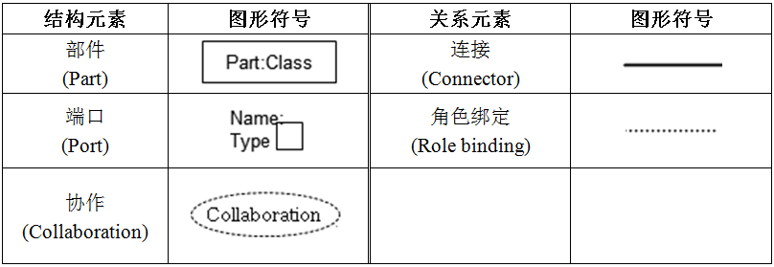
组合结构图元语
返回组合结构图

Slide 81
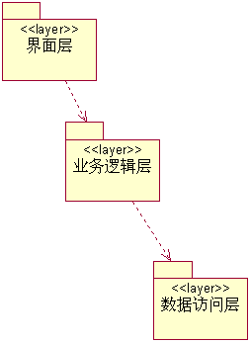
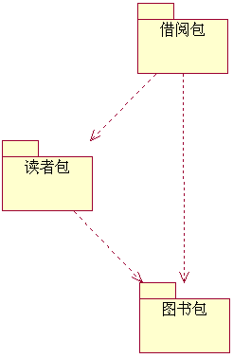
包图展示系统分层结构

Slide 82
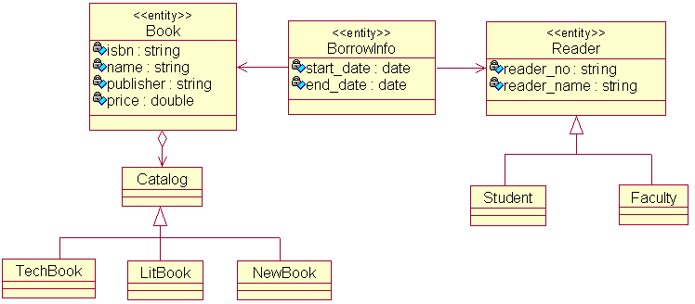
类图展示实体类的静态关系

Slide 83
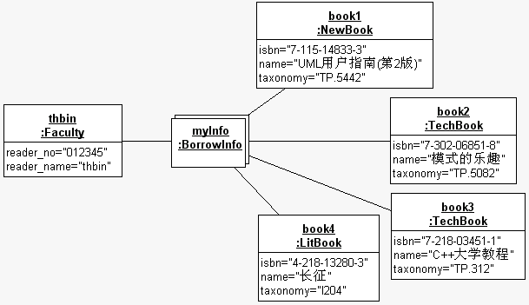
对象图展示我当前借书情况

Slide 84
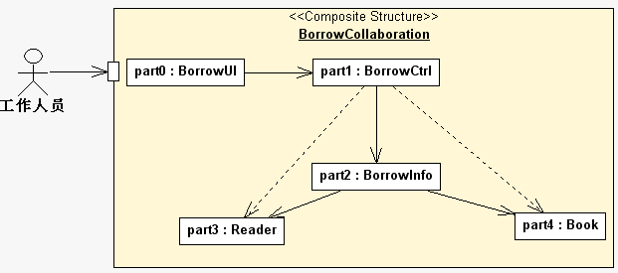
组合结构图展示借书内部结构

Slide 85
顺序图
顺序图（Sequence Diagram）
用于显示对象间的交互活动
关注对象之间消息传送的时间顺序
核心概念
对象、生命线、激活、交互、消息
交互帧(Interaction Frame)
推荐使用场合
用例分析、用例设计
查看顺序图元语

Slide 86
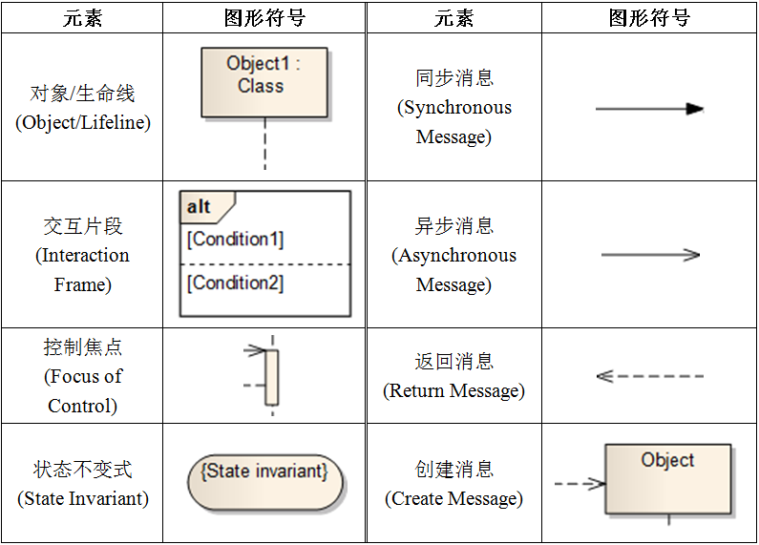
顺序图元语
返回顺序图

Slide 87
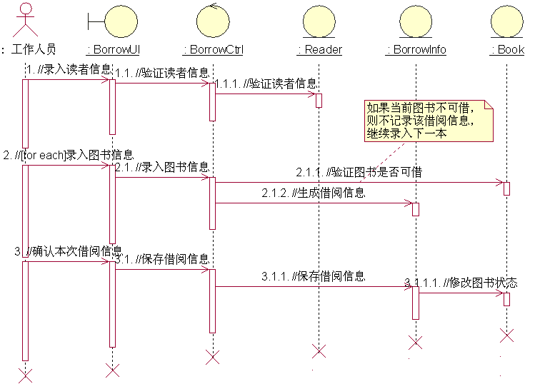
“借书”用例实现的顺序图

Slide 88
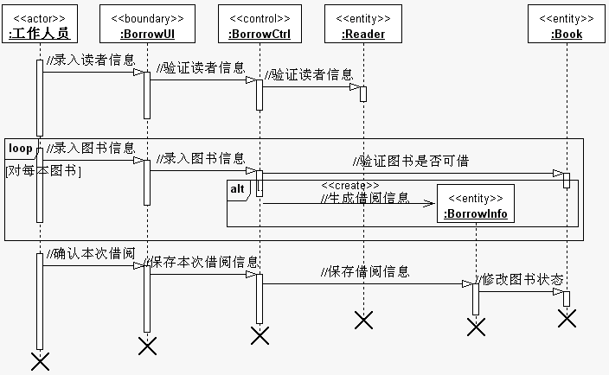
“借书”的顺序图(UML2表示)

Slide 89
交互纵览图
交互纵览图(Interaction Overview Diagram)
活动图和顺序图的混合物
直观地表达一组相关顺序图之间的流转逻辑
核心概念
交互帧
分支、转移
推荐使用场合
用例分析、用例设计
查看交互纵览图元语

Slide 90
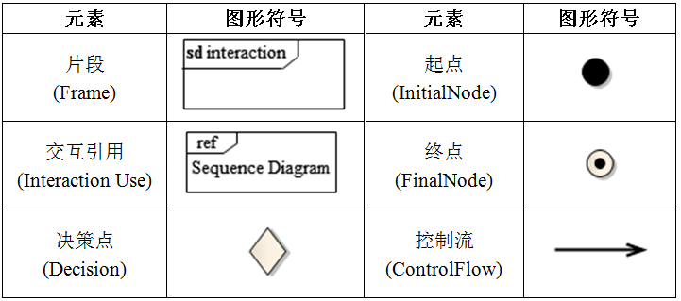
交互纵览图元语
返回交互纵览图

Slide 91
交互纵览图组织多个顺序图
sd Overview
ref
查询图书信息
[没找到]
[找到所需图书]
[书已借出]
[该书可借]
ref
ref
预约图书
借 书

Slide 92
通信图
通信图(Communication Diagram)
UML 1.x中称为协作图(Collaboration Diagram)
表示一组对象间关系以及交互活动
核心概念
对象、协作角色
协作、交互、消息
推荐使用场合
用例分析、用例设计
查看通信图元语

Slide 93
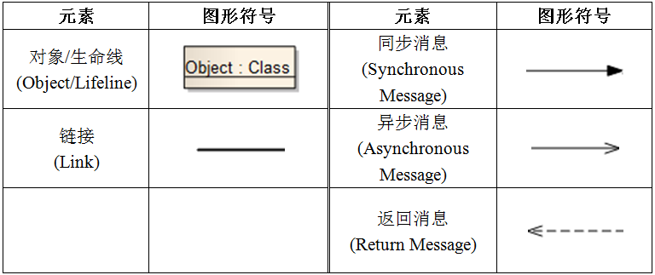
通信图元语
返回通信图

Slide 94
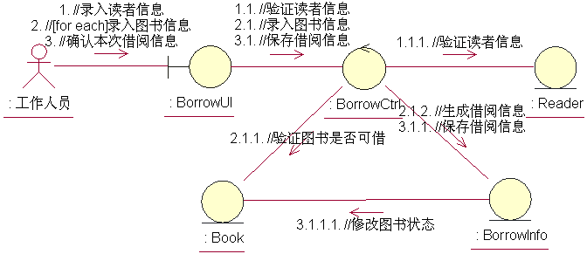
“借书”用例实现的通信图

Slide 95
时间图
时间图(Timing Diagram)
一种交互图，展现消息跨越不同对象或角色的实际时间信息
具体描述单个或多个对象状态变化的时间点以及维持特定状态的时间段
顺序图是表示交互的主要手段，可以在顺序图中增加时间约束来表明对象状态变化的时间点以及维持特定状态的时间段
核心概念
时间约束、持续时间约束、生命线
状态、条件、事件
查看时间图元语

Slide 96
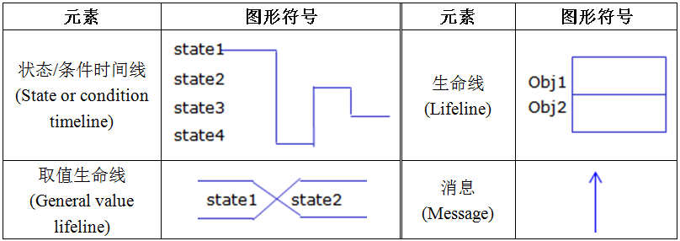
时间图元语
返回时间图

Slide 97
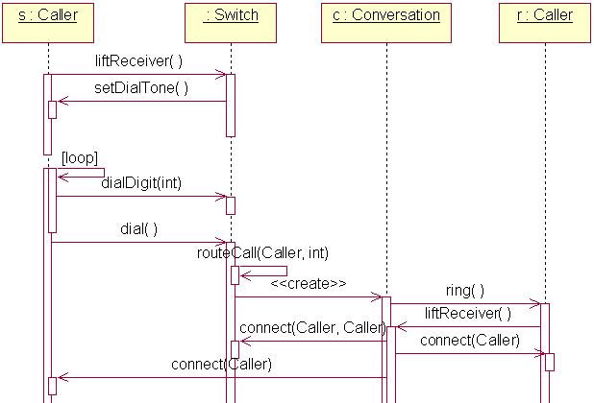
“打电话”顺序图的时间约束
{<=30sec}

Slide 98
利用时间图描述时间约束
sd User_DialPhone
Calling
{<=30sec}
Connecting
OK
:Switch
Dialing
Dial
Toned
Digit
Idle
Lift
Hang
… … … … … …
timing ruler
sd User_DialPhone
{<=30sec}
:Switch
Idle
Toned
Dialing
Connecting
Calling
Idle
… … … … … …

Slide 99
状态机图
状态机图(State Machine Diagram)
UML1.x为状态图(Statechart Diagram)
利用状态和事件描述对象本身的行为
主要概念
状态、初态、终态、复合状态
事件、转移、动作
并发
推荐使用场合
类设计
查看状态机图元语

Slide 100
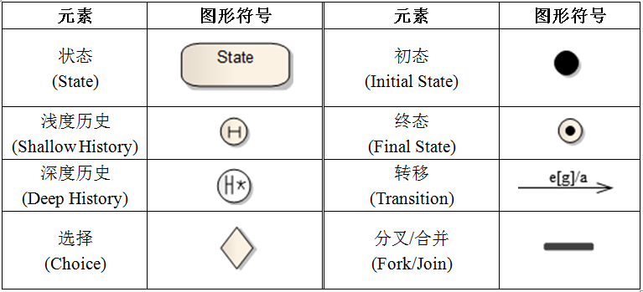
状态机图元语
返回状态机图

Slide 101
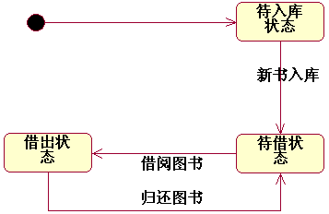
“图书”类的状态机图

Slide 102
构件图
构件图(Component Diagram)
封装类为构件
描述在系统实现环境中的软件构件和之间的关系
主要概念
构件、工件、接口(所供接口、所需接口)
依赖、实现
推荐使用场合
系统设计、实现、部署
查看构件图元语

Slide 103
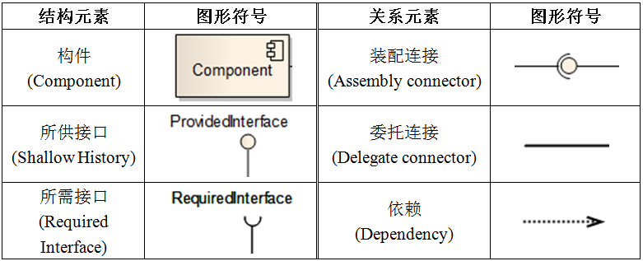
构件图元语
返回构件图

Slide 104
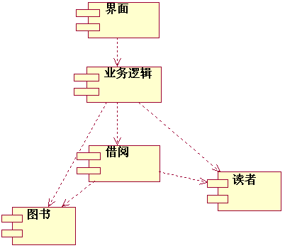
构件图描述类的实现环境

Slide 105
构件图(UML2新特性)
<<component>>
Order
<<provided interfaces>>
OrderEntry
AccountPayable
<<required interfaces>>
Person
OrderHeader
OrderEntry
<<realizations>>
OrderHeader
LineItem
LineItem
<<artifacts>>
Order.jar
Person

Slide 106
部署图
部署图（Deployment Diagram）
描述系统所需的硬件构件的物理部署
主要概念
节点、构件、位置
连接、依赖
推荐使用场合
系统设计、实施、部署
查看部署图元语

Slide 107
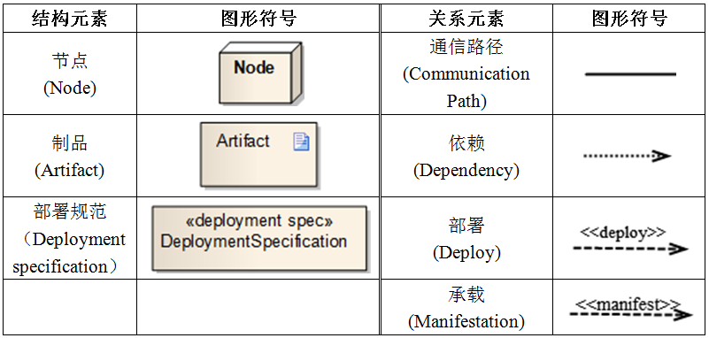
部署图元语
返回部署图

Slide 108
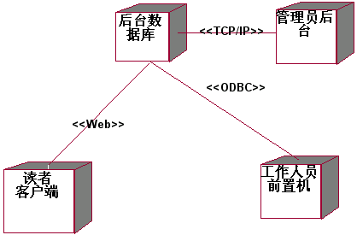
部署图描述系统部署情况

Slide 109
谢谢

